Slide 1
原型、原型链、继承

Slide 2
创建对象的几种方式
原型 原型链
继承

Slide 3
创建对象的几种方式

Slide 4
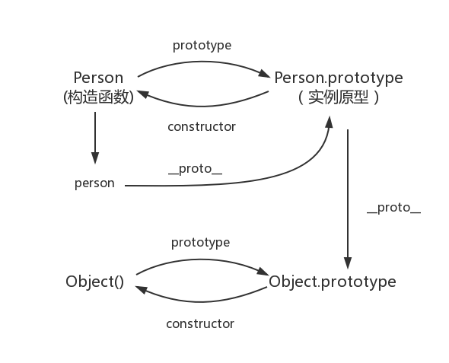
构造函数 实例 原型之间的关系

Slide 5
原型链
为什么实例对象可以访问原型对象中的成员
搜索首先从对象实例本身开始
如果在实例中找到了具有给定名字的属性，则返回该属性的值
如果没有找到，则继续搜索指针指向的原型对象，在原型对象中查找具有给定名字的属性
如果在原型对象中找到了这个属性，则返回该属性的值

Slide 6
继承
原型链
借用构造函数
组合继承
原型式继承
寄生时继承
寄生组合式继承

Slide 7
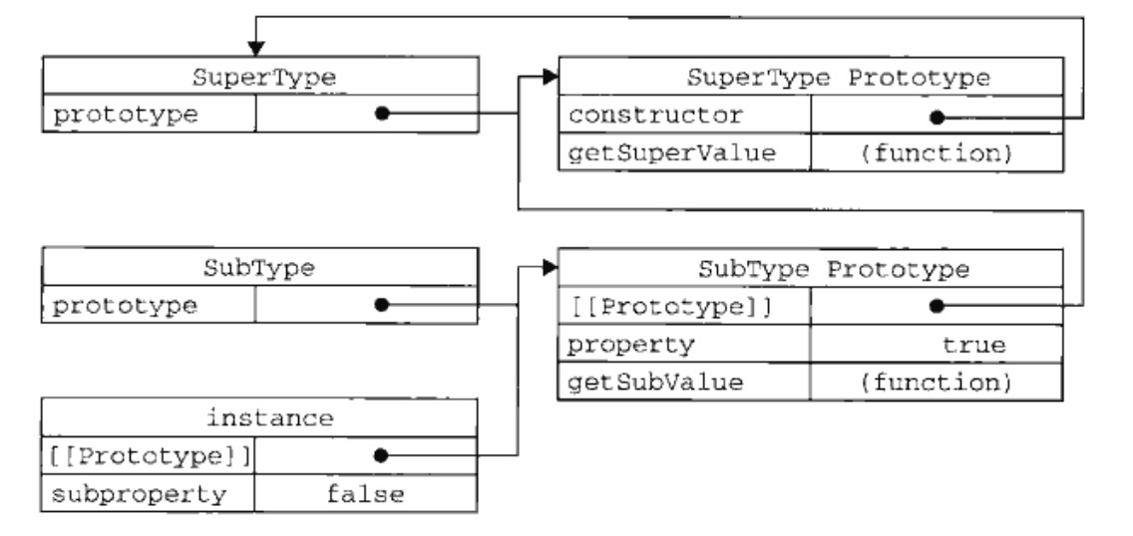
原型链继承

